Slide 1
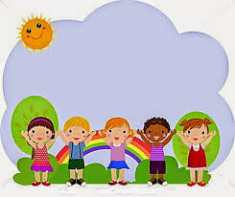
HOẠT ĐỘNG LỄ HỘI BÉ CHƠI TRUNG THU Lớp: 25-36 tháng

Slide 2
Các bé cùng cô vui đón Trung tHu

Slide 3
Các bé chăm chú ngồi chờ Chị Hằng và chú Cuối

Slide 4
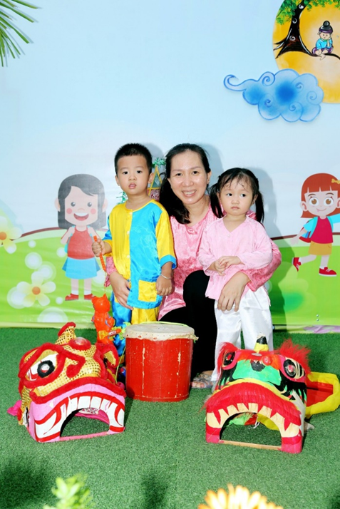
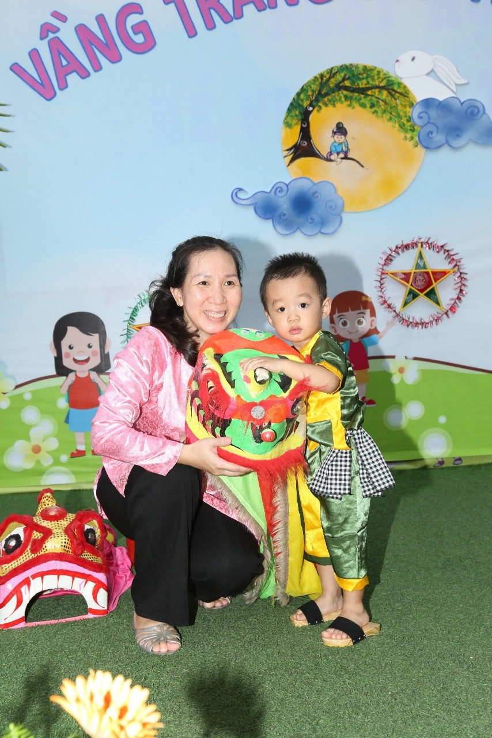
Cô Thu cùng các bé vui đón Trung thu

Slide 5
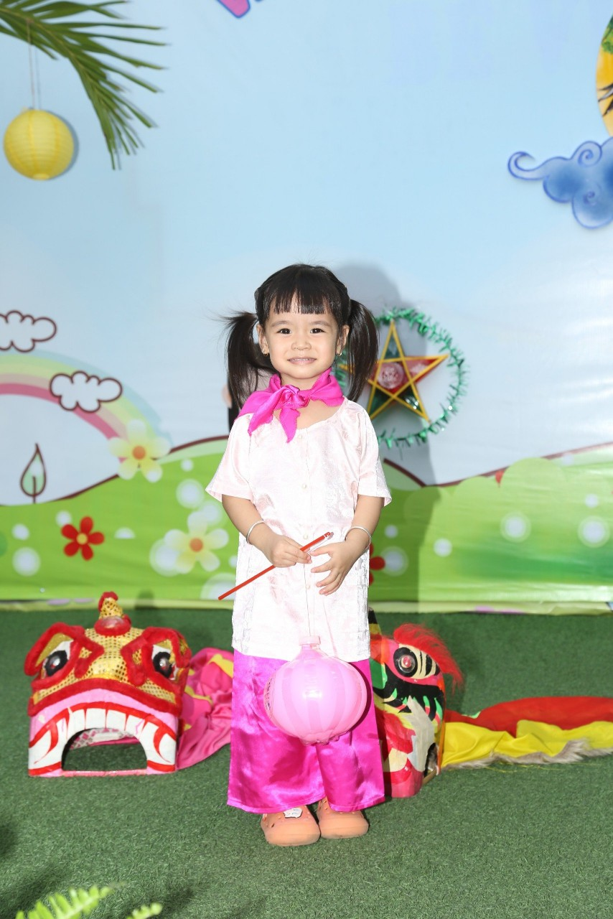
Tuệ Nhi và Phúc Thiện cùng rước đèn Trung thu

Slide 6
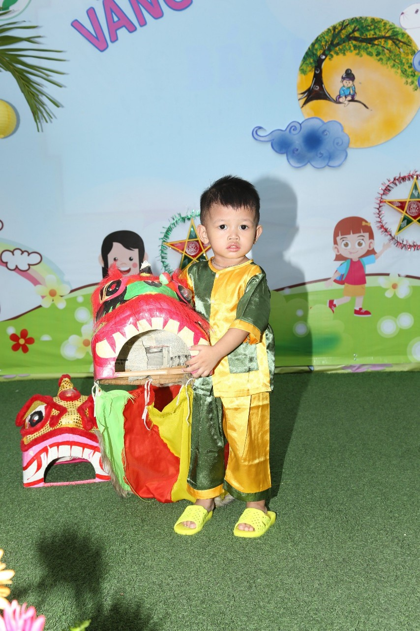
Con đang muốn múa lân cùng Cuội

Slide 7
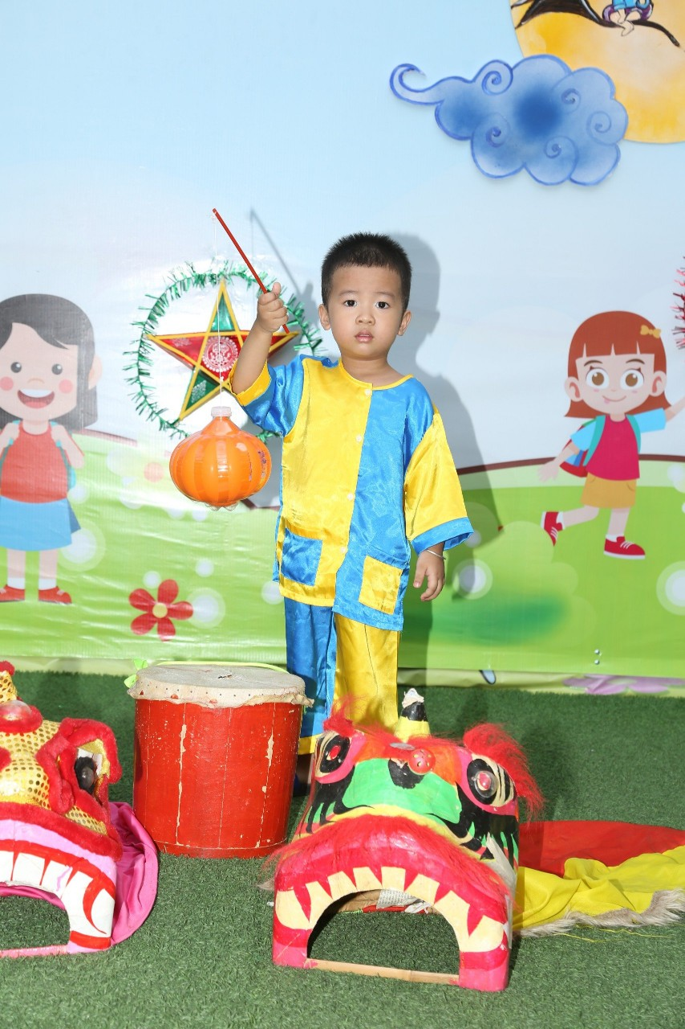
Chú Cuội Bá Khánh và Cuội Minh Quân

Slide 8
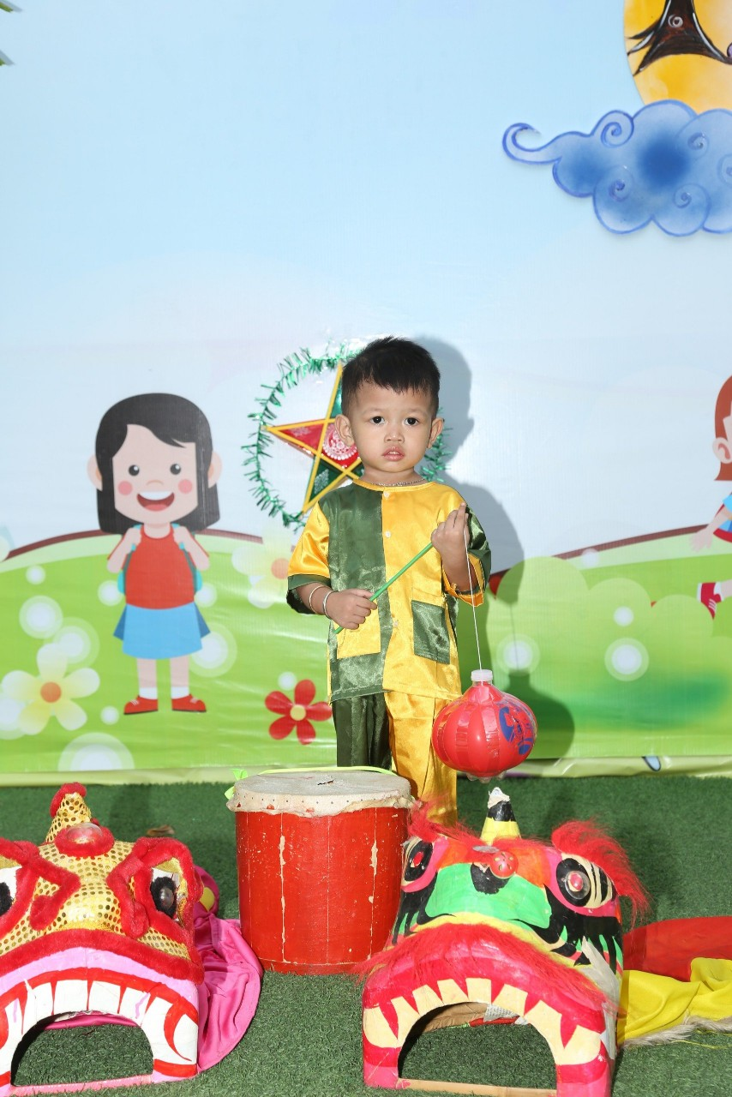
Bé Gia Khánh và Công Trọng làm chú Cuội

Slide 9
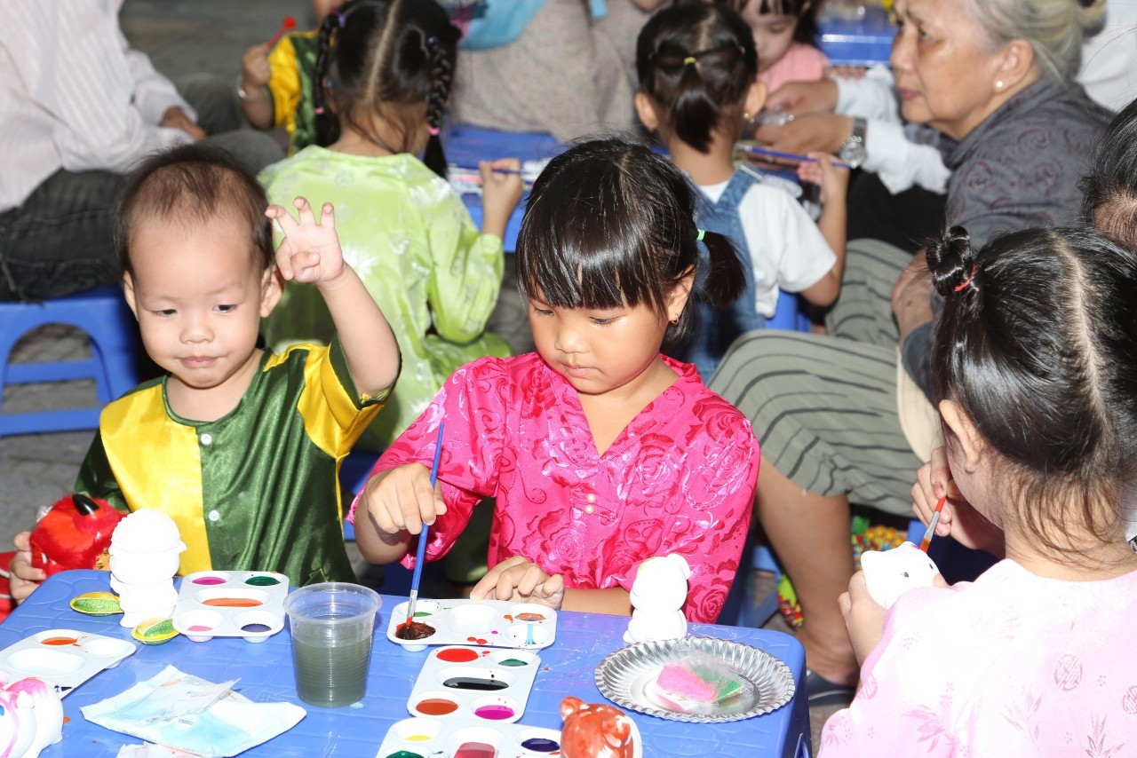
Các bé cùng tham gia các trò chơi

Slide 10
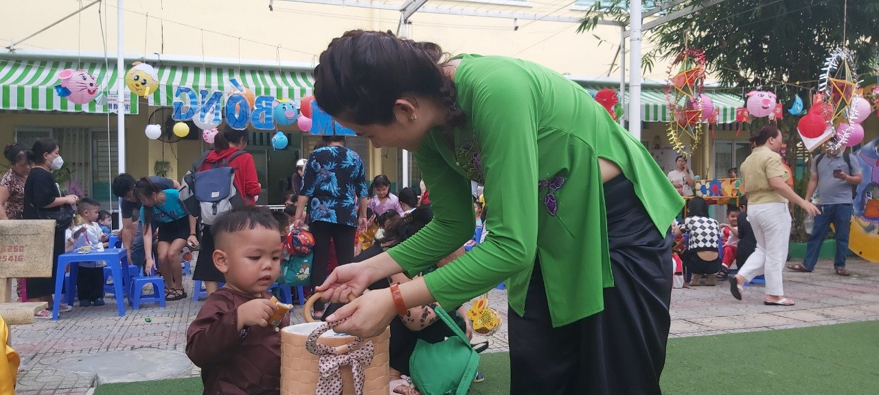
Con chơi giỏi,cô phát kẹo cho con

